Slide 1
Осенние деньки…
Выполнила: ученица 4 Б класса
Игримской средней школы № 1
Галагоза Дарья
г.п. Игрим
2015 год

Slide 2
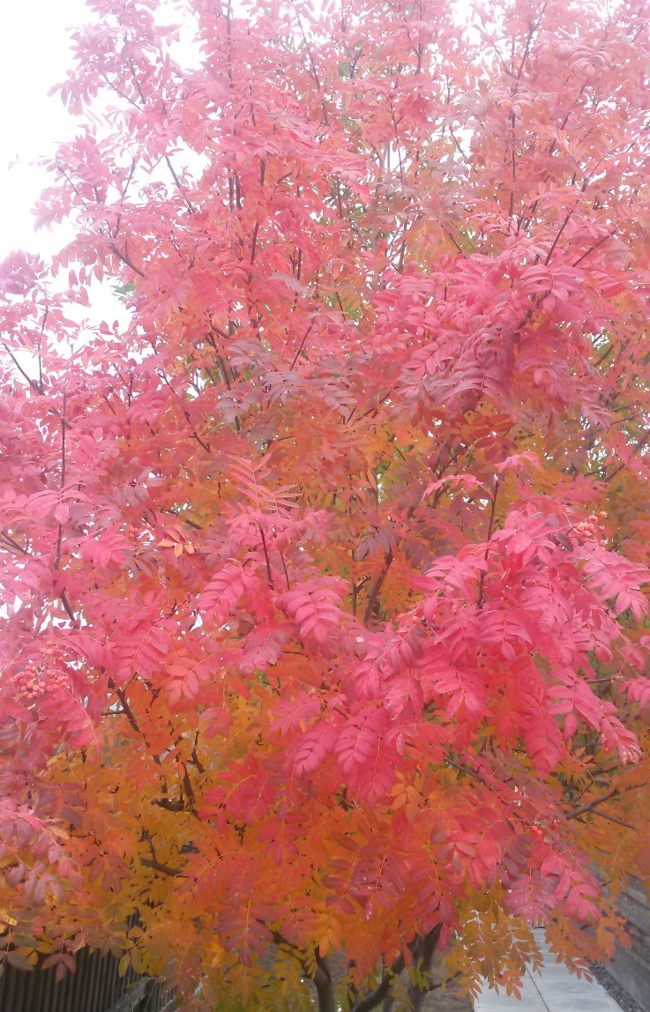
Лето кончилось и, вот,
Осень золотая
Нас встречает у ворот
С щедрым урожаем.
Все деревья и кусты
Расписала кистью:
В бронзу, золото и медь
Превратила листья.

Slide 3
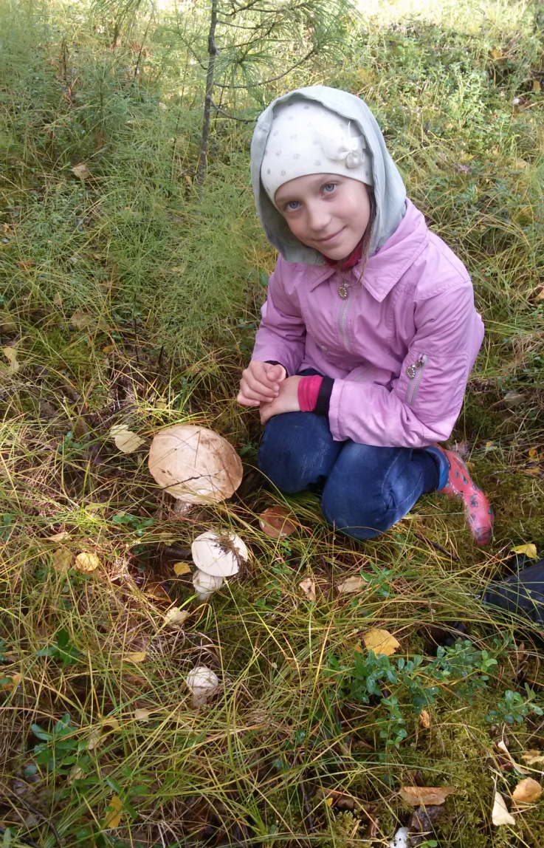
Пусть же осень хмурится,
Не время унывать!
В лес с семьей отправимся
Грибочки собирать

Slide 4
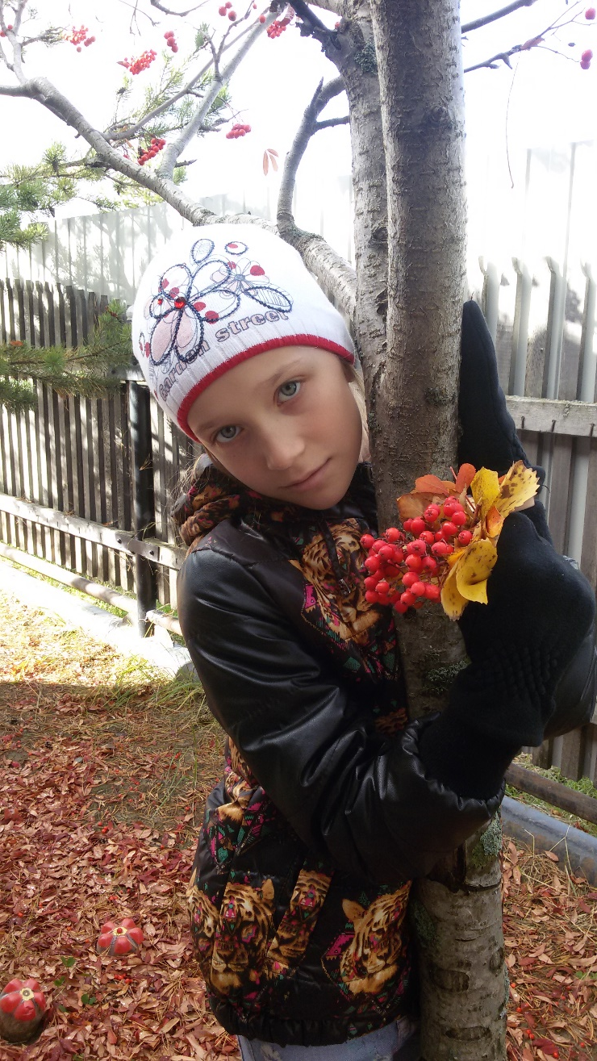
У меня букет осенний,
Разноцветный и последний.
В нем есть клена лист резной,
Лист калины расписной.
Скромненький листок осины
И алеет гроздь рябины.
Вот березки желтый листик,
И резной тысячелистник.
У дубка лист красный, яркий,
Посмотрел, и стало жарко.
Свой букетик засушу,
Осень в зиму приглашу.

